Slide 1
KỸ NĂNG LẬP BÁO CÁO KỸ THUẬT VÀ DỰ ÁN ĐỀ TÀI: KIỂM TRA VÀ HOÀN THIỆN BÁO CÁO
Nhóm 16:
Bùi Nhật Trường – 20179758
Đỗ Tuấn Tú – 20179757
Lâm Phúc Anh Tú – 20167974
Trần Kim Tuyến – 20144996

Slide 2
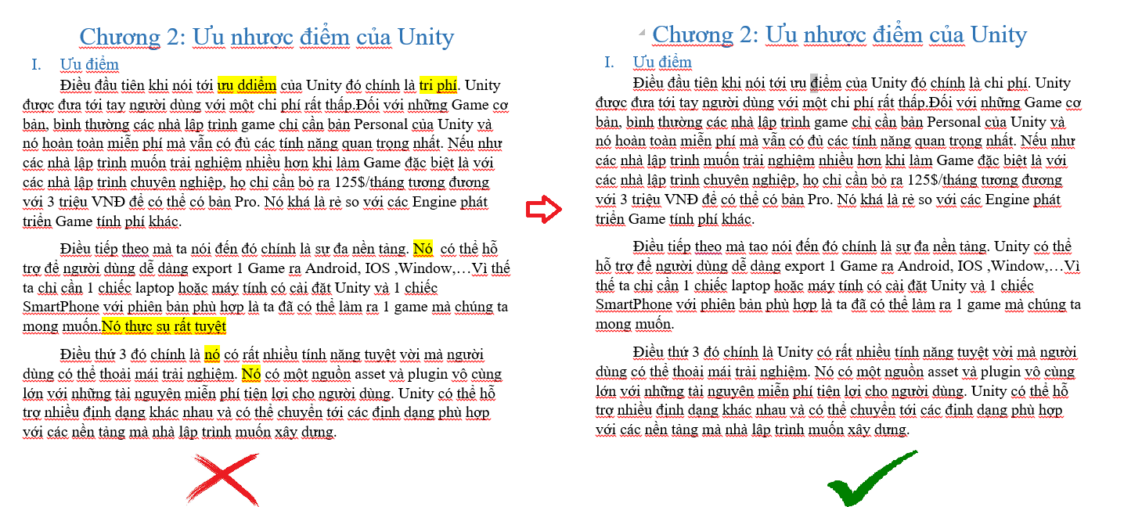
KIỂM TRA HOÀN THIỆN NỘI DUNG BÁO CÁO
Kiểm tra lỗi ngôn ngữ
Sai chính tả
Sử dụng các từ ngữ đời sống, không phù hợp trong báo cáo
Sử dụng các từ ngữ trong văn nói, thể hiện cảm xúc
Ví dụ:

Slide 3
KIỂM TRA HOÀN THIỆN NỘI DUNG BÁO CÁO
Cách khắc phục:
Sử dụng chế độ kiểm tra lỗi chính tả
Sử dụng từ ngữ, thuật ngữ phù hợp với nội dung báo cáo
Trình bày kết quả khách quan, hạn chế tối đa yếu tố cảm xúc

Slide 4
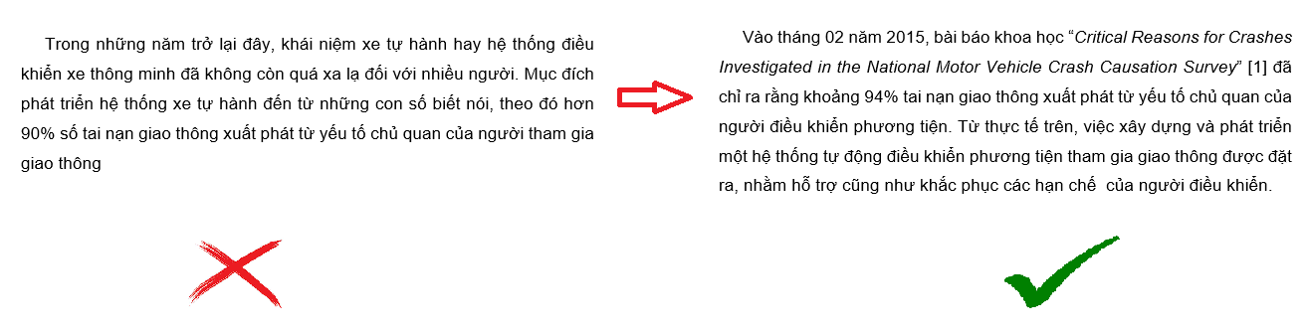
KIỂM TRA HOÀN THIỆN NỘI DUNG BÁO CÁO
Kiểm tra lỗi văn phong
Viết lan man, tản mạn không rõ ý
Các câu trong báo cáo không có sự liên kết
Sử dụng văn phong báo chí không phù hợp trong báo cáo
Ví dụ:

Slide 5
KIỂM TRA HOÀN THIỆN NỘI DUNG BÁO CÁO
Cách khắc phục:
Xây dựng chi tiết về bố cục báo cáo
Tập trung vào các luận điểm, nội dung chính
Trình bày ngắn gọn, xúc tích đi thẳng vào trọng tâm vấn đề
Sử dụng văn phong kỹ thuật, dẫn chứng đầy đủ, hợp lý

Slide 6

KIỂM TRA HOÀN THIỆN NỘI DUNG BÁO CÁO
Kiểm tra lỗi đạo văn
Chiếm đoạt một các sai trái hoặc ăn cắp ngôn ngữ, suy nghĩ hay cách diễn đạt của người khác
Đây là lỗi vô cùng nghiêm trọng thuộc về đạo đức trong báo cáo, đặc biệt là báo cáo nghiên cứu
Đạo văn trực tiếp, đạo dịch, chính đạo,…
Cách khắc phục:
Đọc, tham khảo nhiều tài liệu để học hỏi
Phác thảo logic
Sử dụng kỹ thuật Paraphrase
Sử dụng các công cụ kiểm tra đạo văn
Nguồn: webmax.com

Slide 7
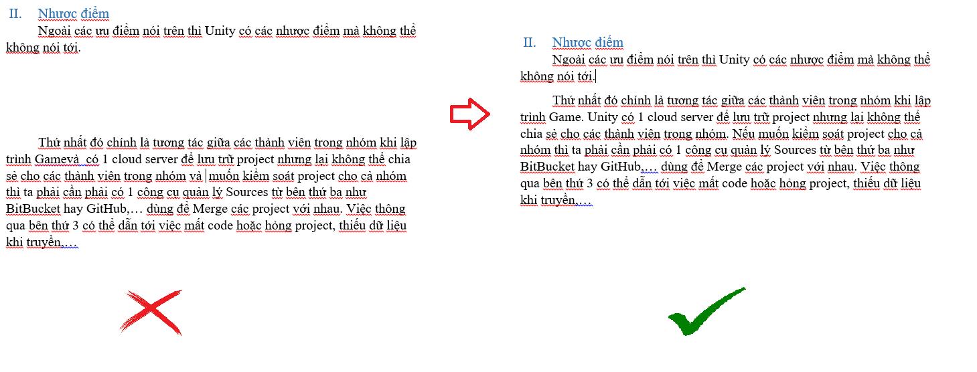
KIỂM TRA HOÀN THIỆN HÌNH THỨC BÁO CÁO
Lỗi sử dụng dấu câu và khoảng trắng
Câu văn quá dài thiếu chấm phẩy, hoặc sử dụng không phù hợp
Khoảng trắng giữa các dòng không đều nhau
Giãn cách dòng không phù hợp
Ví dụ:

Slide 8
KIỂM TRA HOÀN THIỆN HÌNH THỨC BÁO CÁO
Cách khắc phục:
Tham khảo các tài liệu để học tập
Chú ý khi cách dòng
Hỏi ý kiến chuyên gia hoặc những người có kinh nghiệm

Slide 9
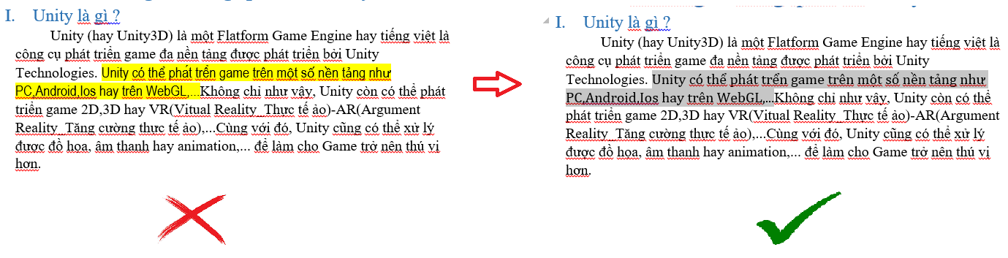
Kiểm tra hoàn thiện hình thức báo cáo
Lỗi định dạng
Chủ yếu là sai font chữ trong quá trình viết báo cáo
Cách khắc phục:
Kiểm tra kỹ sau khi viết xong từng đoạn.
Đổi font cho toàn bộ đoạn văn mới viết

Slide 10
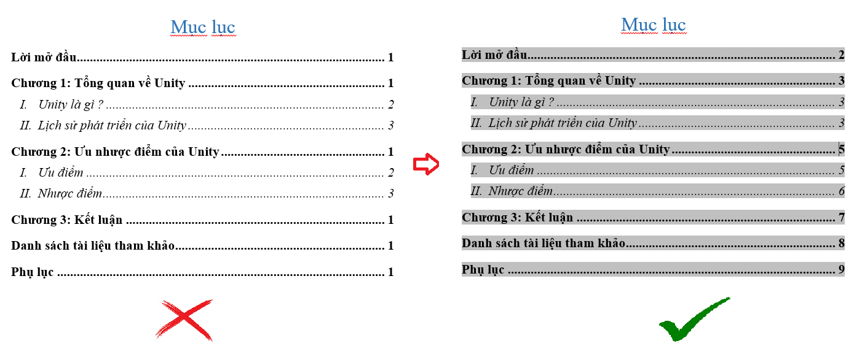
KIỂM TRA HOÀN THIỆN HÌNH THỨC BÁO CÁO
Lỗi mục lục

Slide 11
KIỂM TRA HOÀN THIỆN HÌNH THỨC BÁO CÁO
Cách khắc phục:
Sử dụng LaTeX hoặc chức năng Style của Microsoft Word
Đọc thêm tài liệu để tham khảo cách bố trí mục lục cho hợp lý
Sử dụng chức năng mục lục tự động

Slide 12
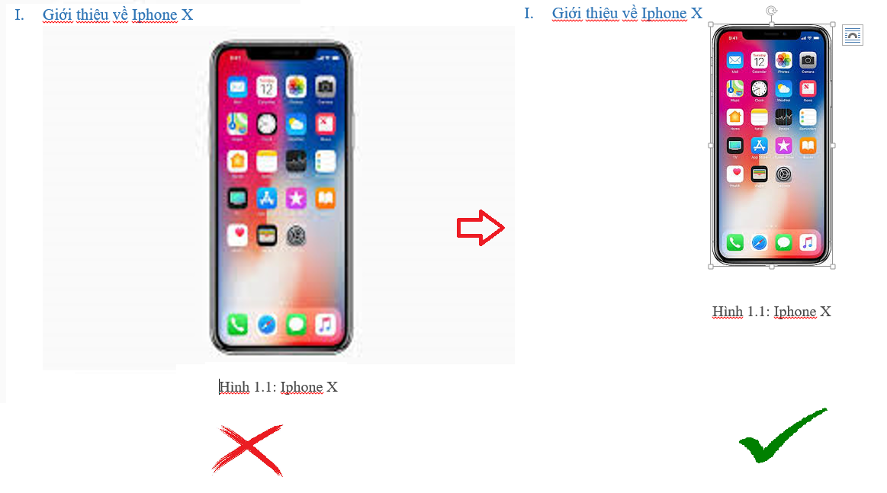
KIỂM TRA HOÀN THIỆN HÌNH THỨC BÁO CÁO
Lỗi bảng biểu, đồ thị và hình ảnh
Sử dụng hình ảnh, bảng biểu và công thức không liên quan đến nội dung, không rõ ràng và không được giải thích cụ thể
Các hình ảnh, bảng biểu được đưa vào báo cáo chỉ để lấp đầy khoảng trống, khiến cho người đọc không hiểu nội dung
Sử dụng hình ảnh,bảng
biểu và công thức mờ
hoặc kích thước quá lớn

Slide 13
KIỂM TRA HOÀN THIỆN HÌNH THỨC BÁO CÁO
Cách khắc phục:
Vẽ lại hoặc tìm hình ảnh khác đạt chất lượng tốt hơn
Nội dung bảng biểu, đồ thị và hình ảnh cần phản ánh đúng nội dung muốn truyền đạt
Chú tâm đến nội dung, hình thức báo cáo
Hạn chế việc cắt hình ảnh từ báo cáo khác
Đánh số bảng biểu, hình ảnh theo thứ tự nhất định

Slide 14
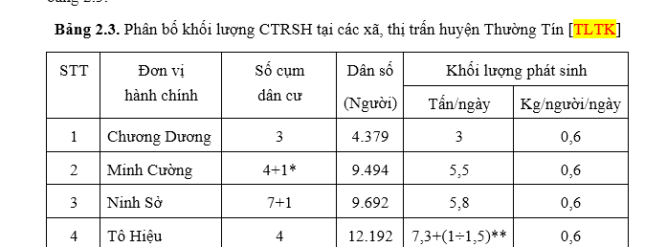
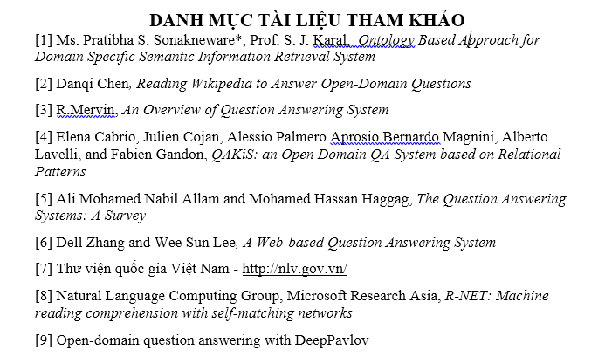
Kiểm tra hoàn thiện hình thức báo cáo
Lỗi trích dẫn danh mục tài liệu tham khảo
Quên trích dẫn tên tác giả do bài luận dài
Trích dẫn tài liệu tham khảo sai quy chuẩn

Slide 15
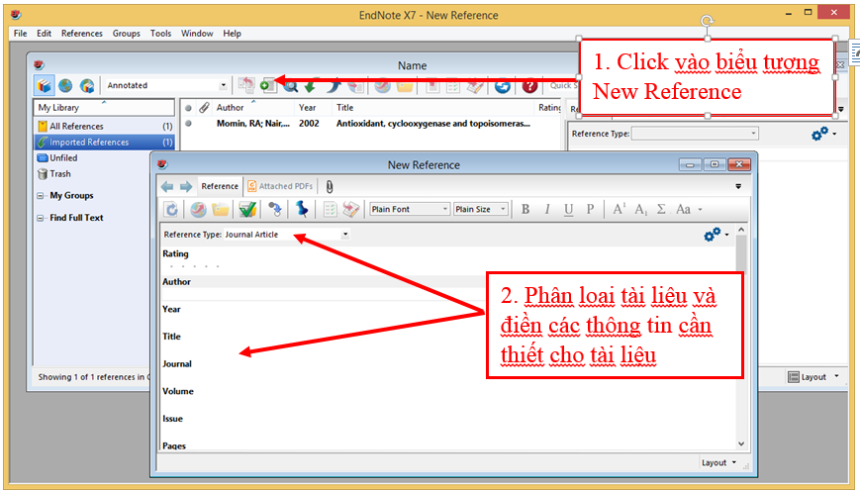
KIỂM TRA HOÀN THIỆN HÌNH THỨC BÁO CÁO
Cách khắc phục:
Áp dụng hệ thống quy tắc trích dẫn tài liệu APA Style
Sử dụng phần mềm
EndNote
Mendeley
Nguồn: penicillin203.files.wordpress.com
Notes:
EndNote có phí
Mendeley free

Slide 16
KẾT LUẬN
Các vấn đề cần kiểm tra
Lỗi nội dung
Lỗi ngôn ngữ
Lỗi văn phong
Lỗi đạo văn
Lỗi hình thức
Lỗi sử dụng dấu câu và khoảng trắng
Lỗi định dạng
Lỗi mục lục
Lỗi bảng biểu, đồ thị và hình ảnh
Lỗi trích dẫn tài liệu tham khảo

Slide 17
TÀI LIỆU THAM KHẢO
https://www.careerlink.vn/cam-nang-viec-lam/goc-ky-nang/cac-loi-thuong-gap-khi-viet-bao-cao?fbclid=IwAR1eAFGgcmq8XCLXgDFJHt4HsARL7SIPH2z9rAJ4S4wI69dCtx9M1-WJldU
https://rces.info/sinh-vien-kinh-te-nckh/nhung-loi-thuong-gap-khi-viet-bao-cao-nghien-cuu/?fbclid=IwAR2qvlN8GyEZ5IJhWhgGYUKY4T2VspfMvtr_SVCFDrAISX97GvpTHojw3ns

Slide 18

KẾT THÚC

